Slide 1
JDBC
database design, mysql, jdbc

Slide 2
Простая база данных
создайте базу данных, в которой будут храниться оценки учеников школы
таблицы: - students - subjects - teachers - exams

Slide 3
Команды работы с базой
Создание базы данных: create database [имя базы]
Список баз данных: show databases
Переключиться на текущую базу: use [имя базы]

Slide 4
Команды работы с таблицей
Создание таблицы: create table [имя таблицы] ([имя столбца] [тип данных], …)
Просмотрт структуры таблицы: describe [имя таблицы] show columns from [имя таблицы]
Добавить новый столбец: alter table [имя таблицы] add column [имя столбца] [тип данных]
Изменить столбец (добавление ключа): alter table [имя таблицы] modify column [имя столбца] [изменения] Например, добавляем ключ и изменяем тип поля: alter table modify column id auto_increment primary key

Slide 5
Внешние ключи
Типы действий (referential action): - CASCADE - SET NULL - RESTRICT (по умолчанию) - NO ACTION
Добавление нового ключа: alter table [имя таблицы] add foreign key ([столбец, для которого добавляется ключ]) references [таблица с главным ключом] ([имя столбца этого ключа]) on update [тип действия] on delete [тип действия]

Slide 6
SQL запросы
select (joining, grouping, filtering)
insert
update
delete

Slide 7
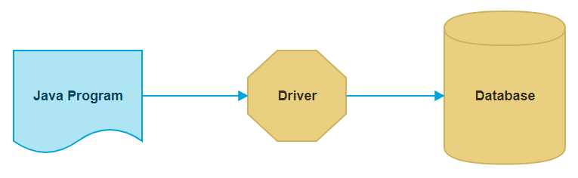
JDBC

Slide 8
Классы для работы с базой
Statement (позволяет выполнить sql-запрос)
PreparedStatement (позволяет выполнить параметризованный sql-запрос)

Slide 9
Типы данных для работы с большими объемами данных
Clob (работа с текстом)
Blob (работа с бинарными данными)

Slide 10
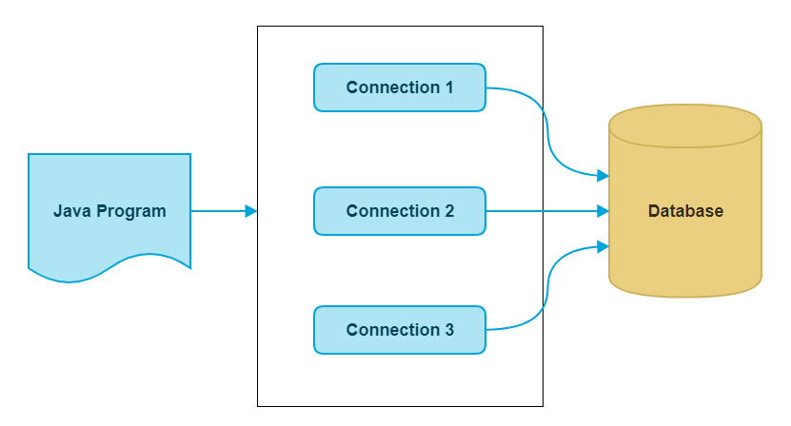
Пул соединений

